Slide 1
MagicWand Milestone 2 -Gruppe I
Shubham Kharbanda,
Denise Schulte Eppendorf,
Lara Kassmann

Slide 2

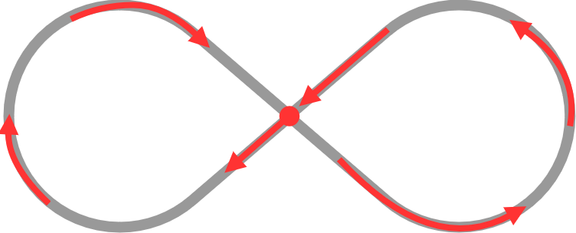
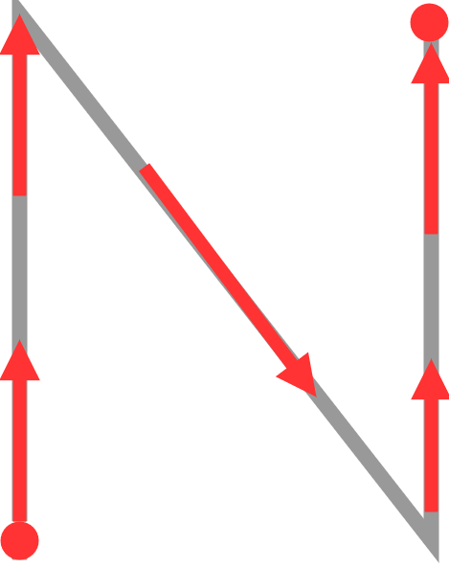
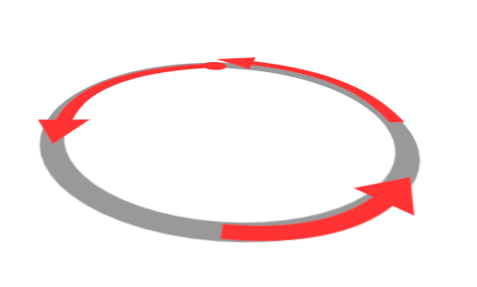
Milestone 1 – Zaubersprüche definieren
Zauberspruch2:
SpellName: N
Beschreibung:
Eine N in die Luft malen
Zauberspruch1:
SpellName: 8
Beschreibung:
Ein Unendlich-Symbol in die Luft malen
Zauberspruch3:
SpellName O
Beschreibung:
Einen liegenden Kringel/Kreis vor sich malen

Slide 3
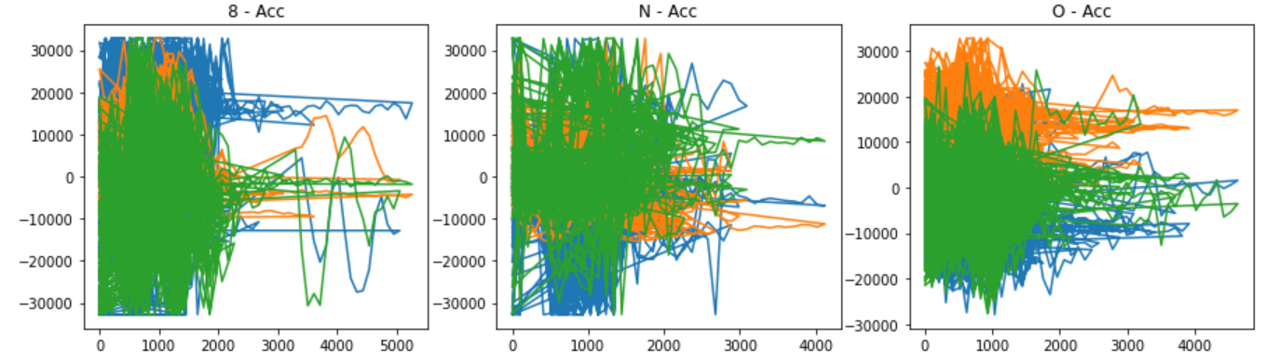
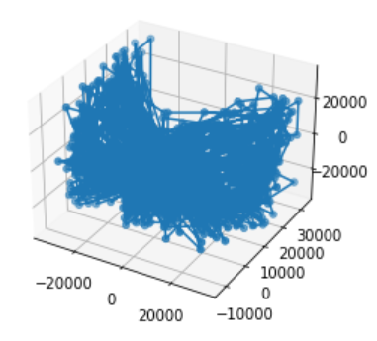
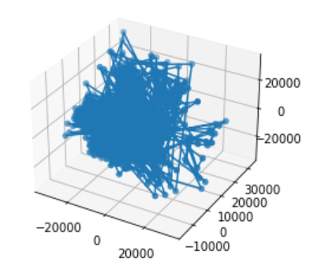
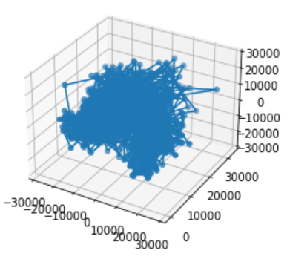
Milestone 1 – Recording & Plotting
Datenmenge:
„8“ 102 Datensätze „N“ 99 Datensätze „O“ 188 Datensätze

Slide 4
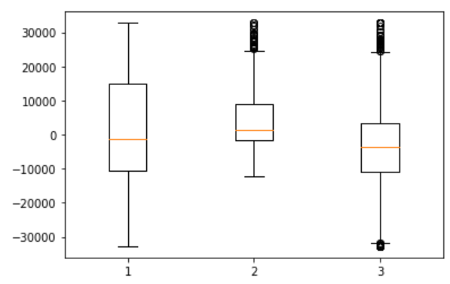
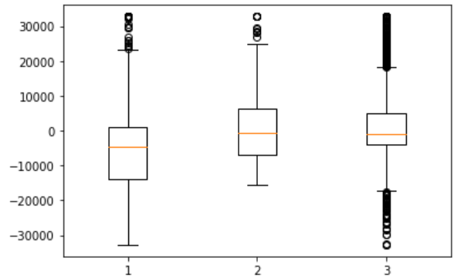
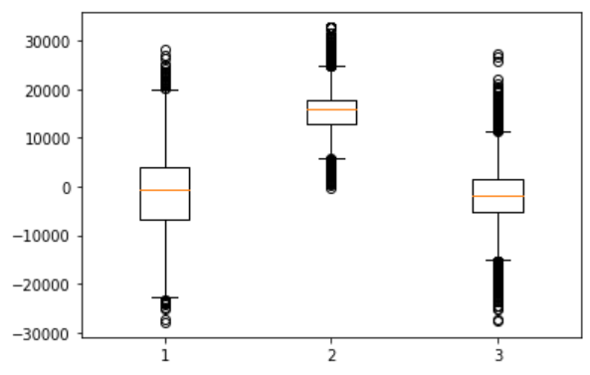
Boxplots
„8“ „N“ „O“

